Slide 1
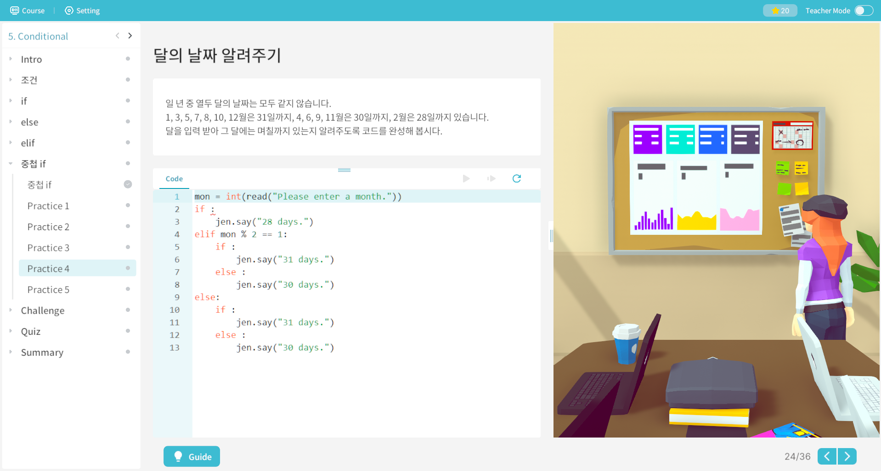
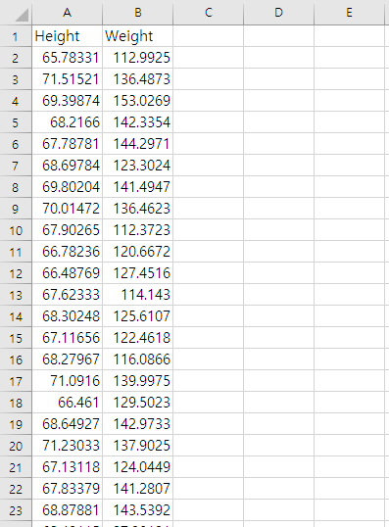
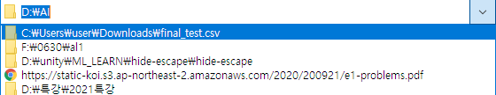
우측 화살표을 누르면
파일 리스트가 펼쳐지고
고를 수 있음
파일 고르는 부분
이런 모양
Display
CSV or Image File
확장자에 따라
행렬 데이터나
이미지를 출력
File은 각 page별로 사전에 저장되어 있음
(상황에 따라 추가할 수 있음)
항상 마지막 column이 label이 됨
File | Console |  | Graph
Nueral Network |  | Scene

Slide 2
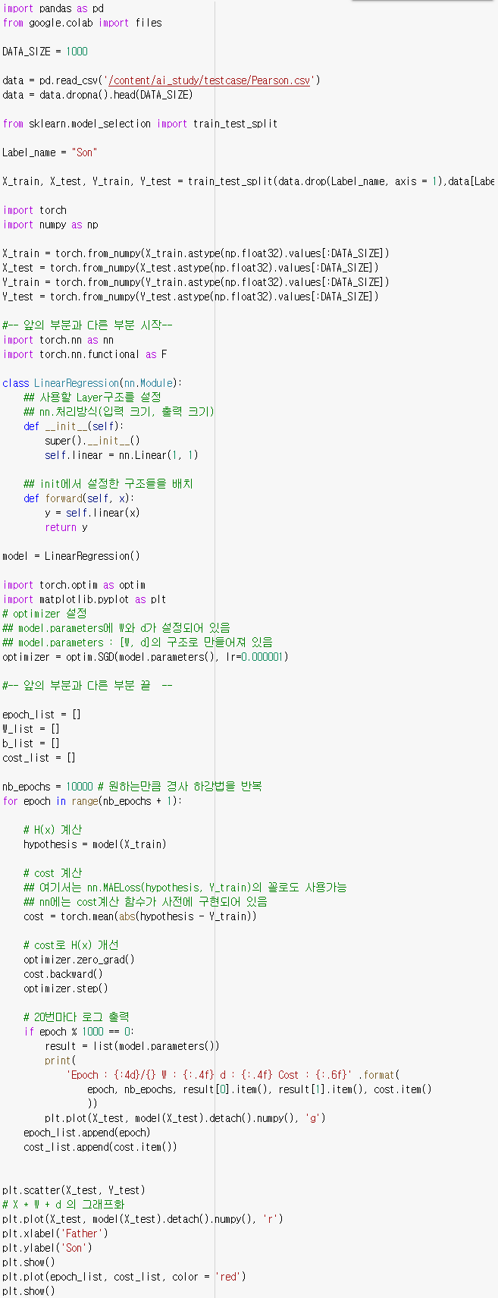
Csv파일을 열면 자동으로
그에 맞게 데이터를 읽어들여
X_train, Y_train
X_test, Y_test
생성

Slide 3
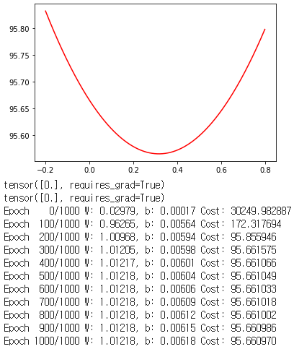
Python Console
File | Console |  | Graph
Nueral Network |  | Scene

Slide 4
Python Code 결과에 따라
움직이는 Scene
File | Console |  | Graph
Nueral Network |  | Scene

Slide 5

코드를 제외한 모든 상태를 reset하는 버튼
모든 곳에 공통적으로 존재
(이미 scene에 존재하는 reset 버튼)
Python Shell만
Restart하는 버튼 추가
중단점 및 시작점 설정
Python의 실행 결과는 자동으로 reset되지 않음
이전 실행 결과에 이어서
시작점부터 script가 시작(처음엔 코드의 맨 위에 배치)
중단점에서 script가 멈춤(처음엔 코드의 맨 아래 배치)
File | Console |  | Graph
Nueral Network |  | Scene

Slide 6
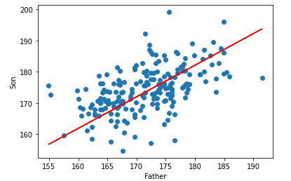
원하는 변수 값 세팅에
따라 그래프가 그려짐
X축
Y축
Value1(점)
Value2(선)
3차원의 경우 Y축 추가
변수값을
고르는
부분
Value를 원하는대로
추가 가능
Value를 나타낼 방식
선택 가능
File | Console |  | Graph
Nueral Network |  | Scene

Slide 7
Matplotlib을 사용
GUI를 활용하여 사용

Slide 8
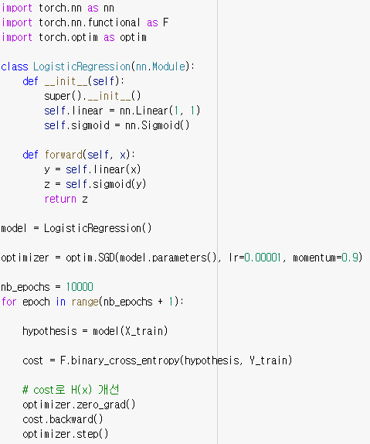
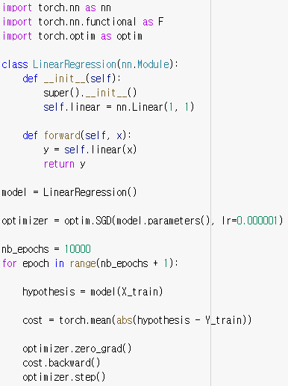
학생들이 실제로 작성할 코드

Slide 9
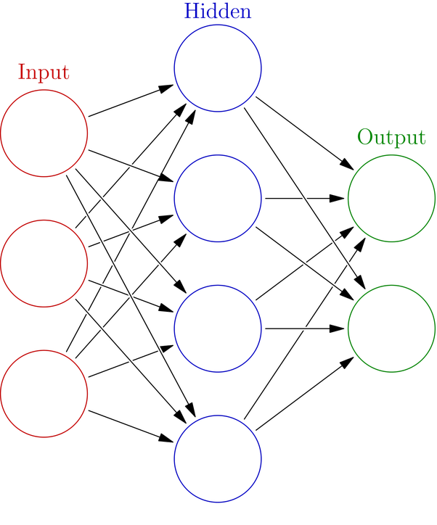
Weight 절대값 : 굵기
Weight > 0 : 파란색
Weight < 0 : 빨간색
nn의 Parameter값이 변하는 것을
그림으로 표현하는 부분
File | Console |  | Graph
Nueral Network |  | Scene

